Slide 1
Вовлечение родителей в образовательный процесс.
МБОУ “Ромодановская СОШ №2”
Классный руководитель 3”А” класса Беспалова Н.Р.

Slide 2
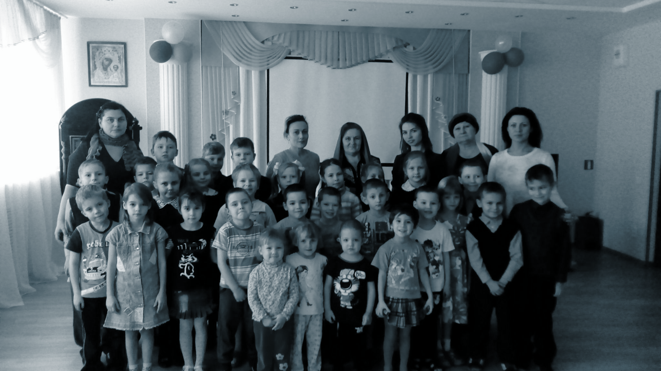
«По моему глубокому убеждению, педагогика должна стать наукой для всех - для учителей, и для родителей».
В.А.Сухомлинский

Slide 3
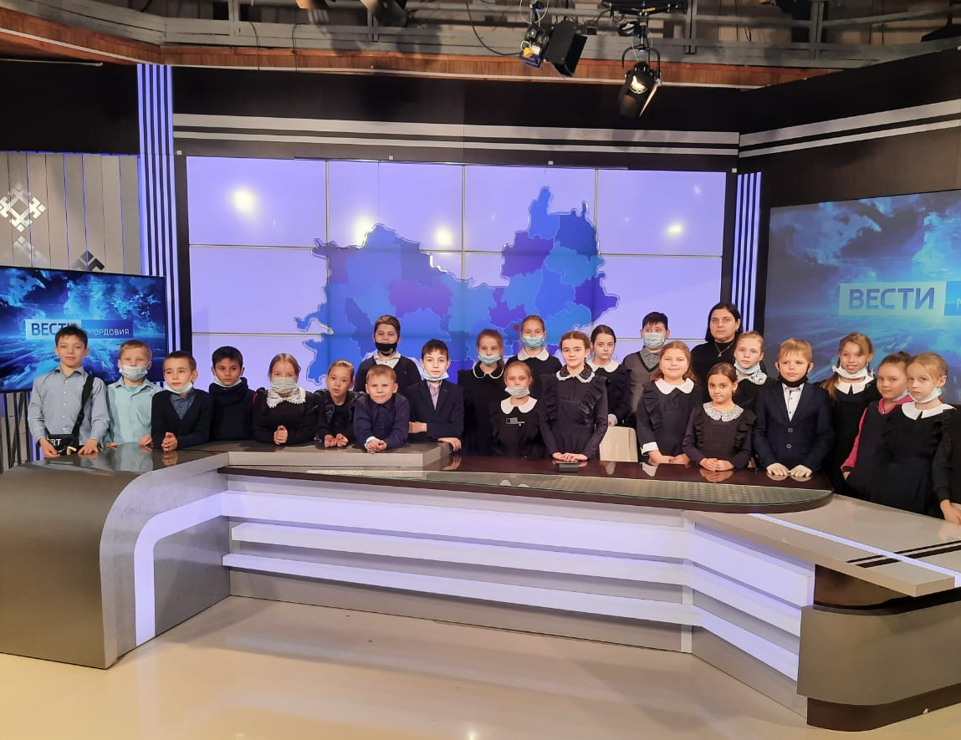
Семья и школа играют главную роль в жизни ребёнка, и от того, как он себя в них чувствует, зависит его развитие как личности. Поэтому ни школа без семьи, ни семья без школы не способны справиться с тончайшими, сложнейшими задачами становления школьника. Школа должна пригласить семью к сотрудничеству, считаясь с её возможностями. Семья же должна рассматривать школу как своего друга в деле воспитания ученика.

Slide 4
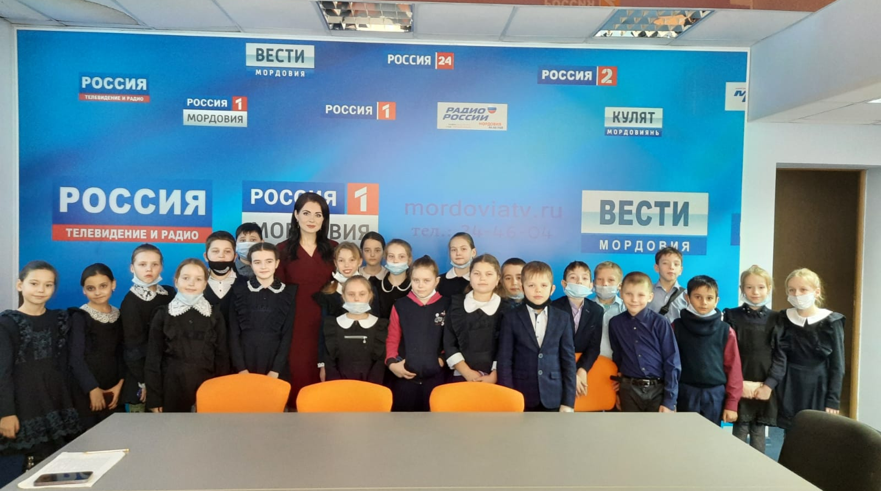

Slide 5
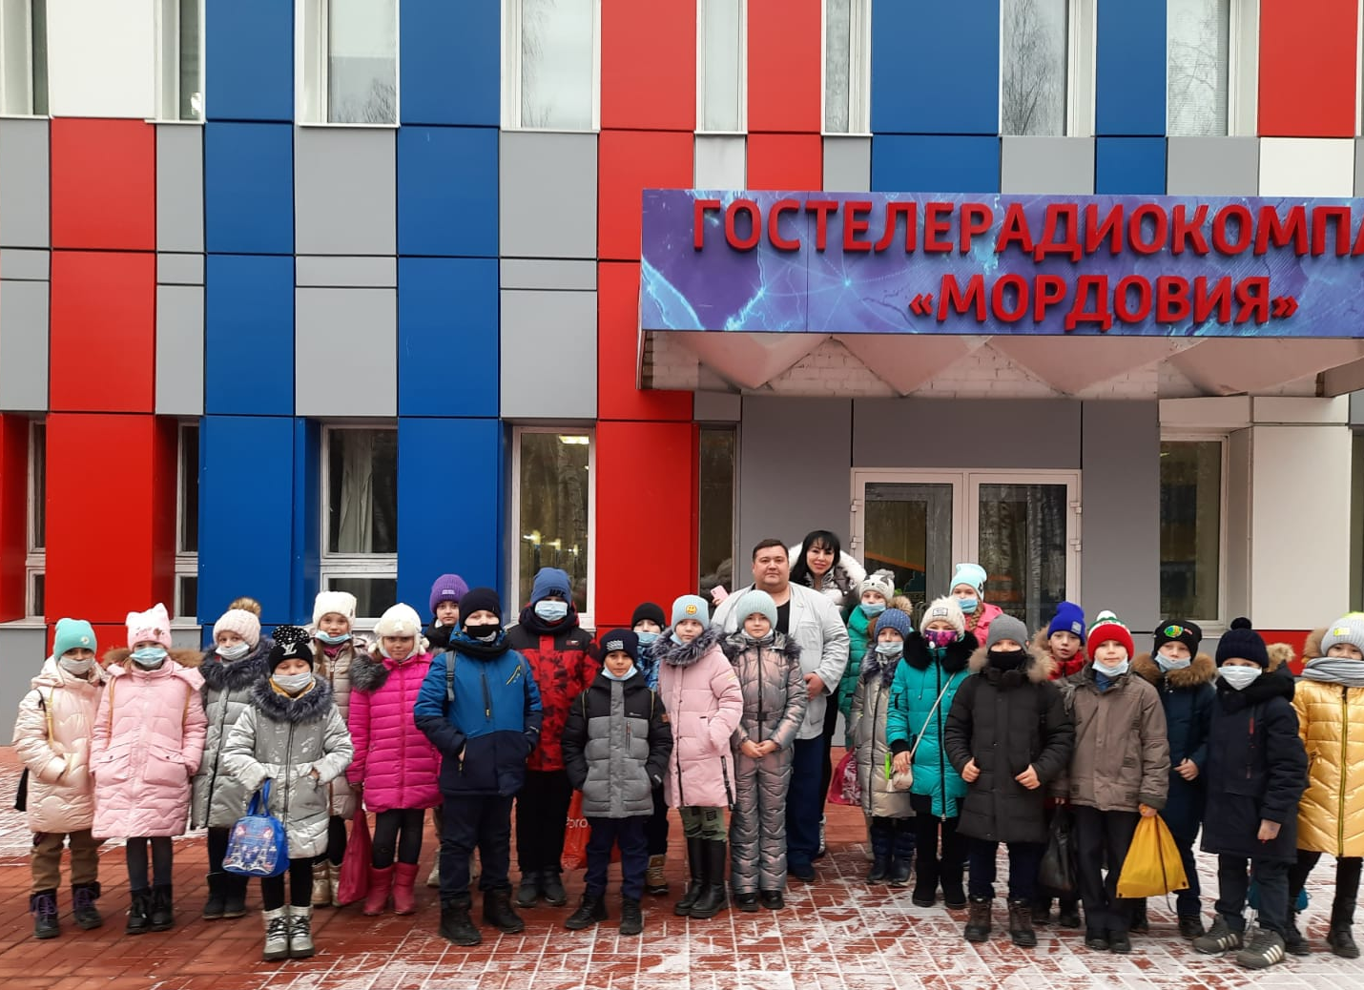
Ведущей идеей системы работы классного руководителя нашей школы с родителями – это установление партнерских отношений с семьей каждого воспитанника, создание атмосферы взаимоподдержки и общности интересов.
Организация взаимодействия с семьей – работа трудная, не имеющая готовых технологий и рецептов. Её успех определяется интуицией, инициативой и терпением педагога, его умением стать профессиональным помощником в семье.

Slide 6
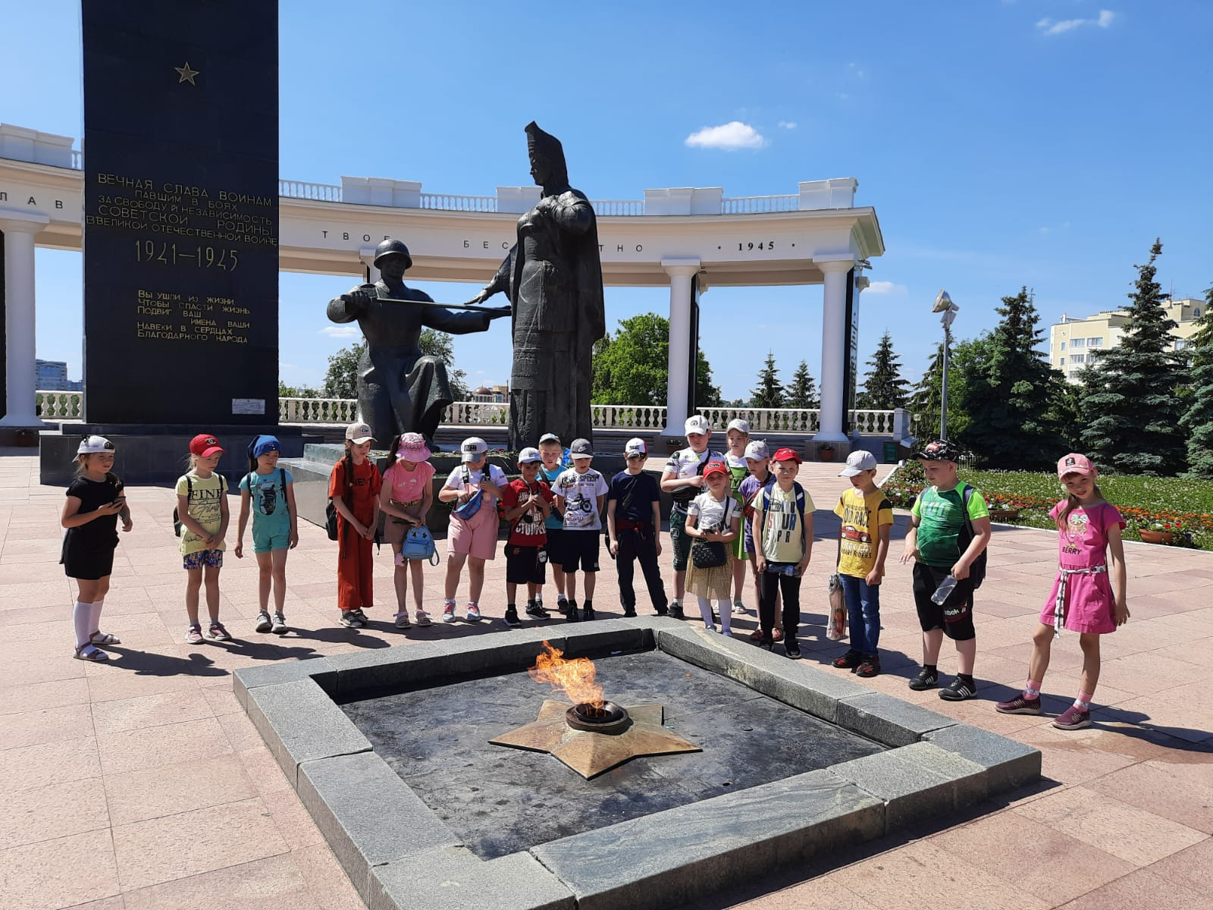
В своей работе я использую различные формы вовлечения родителей в образовательный процесс:
- родительские собрания;
- консультации;
- совместные семейные проекты;
- выставки детских работ, изготовленных вместе с родителями;
- совместные экскурсии, поездки, организованные классным руководителем
- участие родителей в подготовке и проведении праздников, досугов;
- оформление фотовыставок
- работа с родительским комитетом и др.

Slide 7
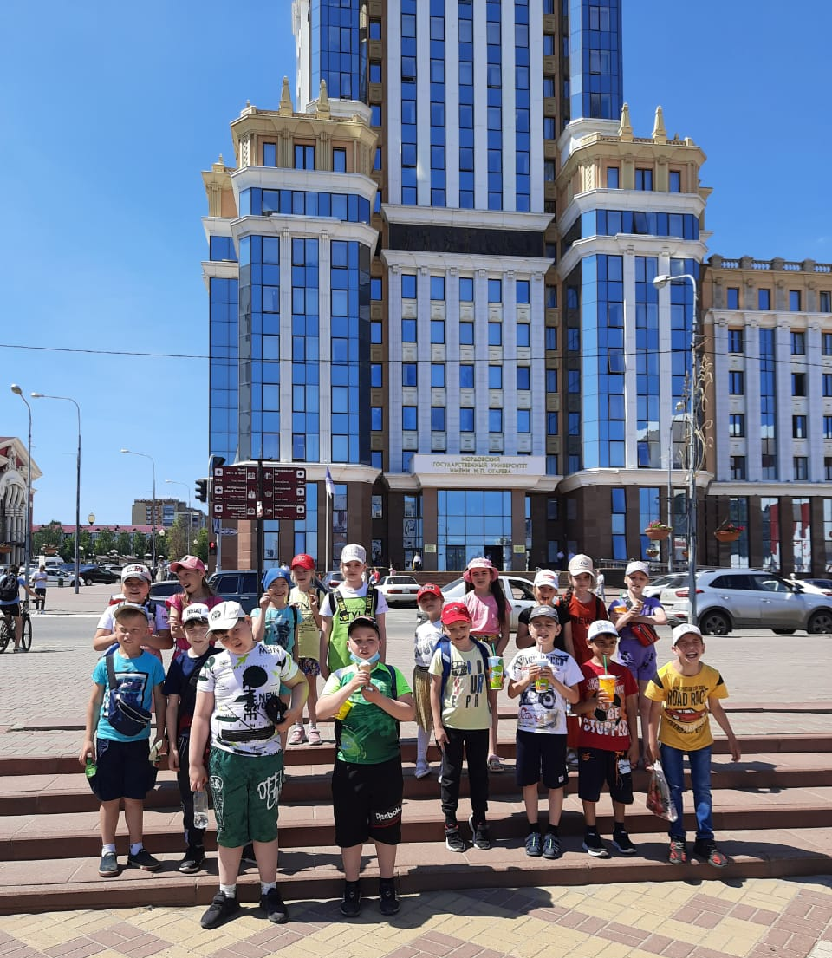
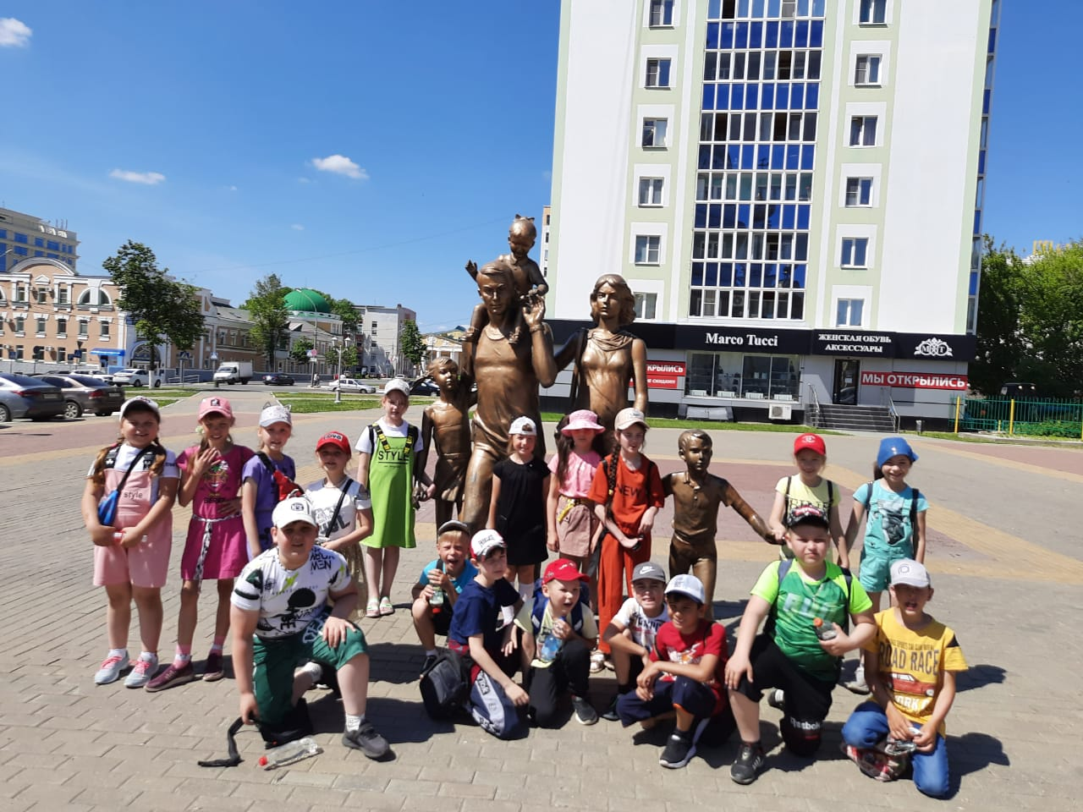

Slide 8
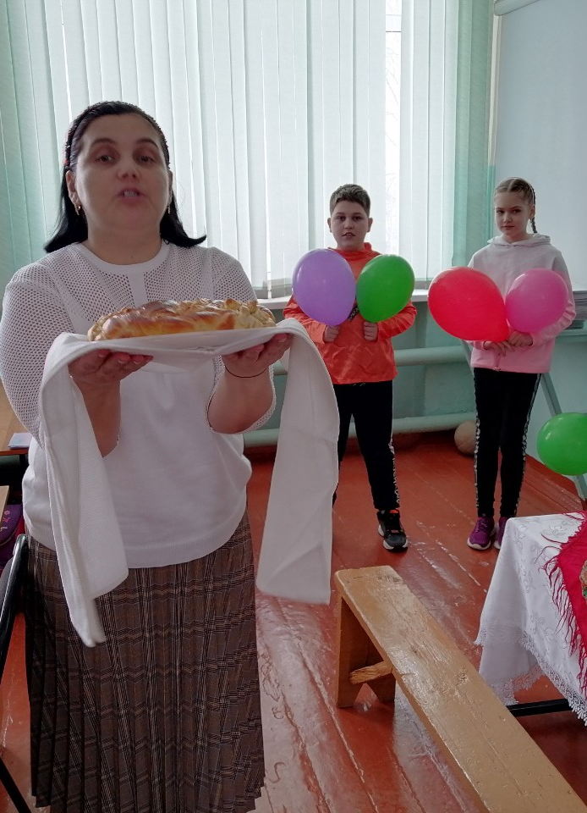
Нельзя достичь поставленной цели без проектирования своей деятельности с родительским составом. И чтобы правильно выстроить совместные планы, начинаю с анкетирования.
Проведя анкетирование детей и родителей, сделала выводы, что интересы детей и заинтересованность родителей, направлены на развитие взаимопонимания, взаимодействия. Поэтому очень важно было создать условия для развития внутреннего партнерства между школой и родителями, учащимися и классным руководителем через организацию совместной плодотворной деятельности.

Slide 9
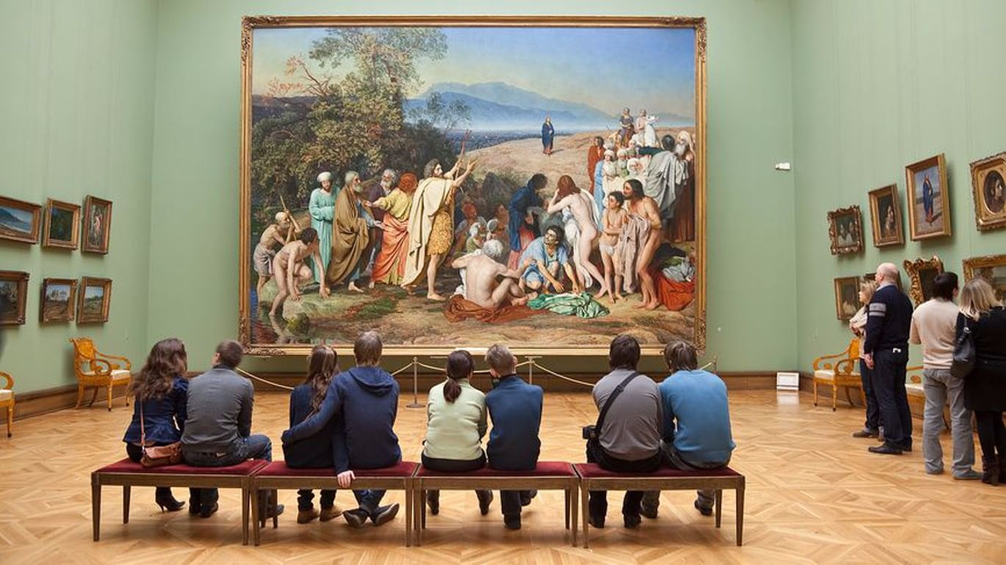
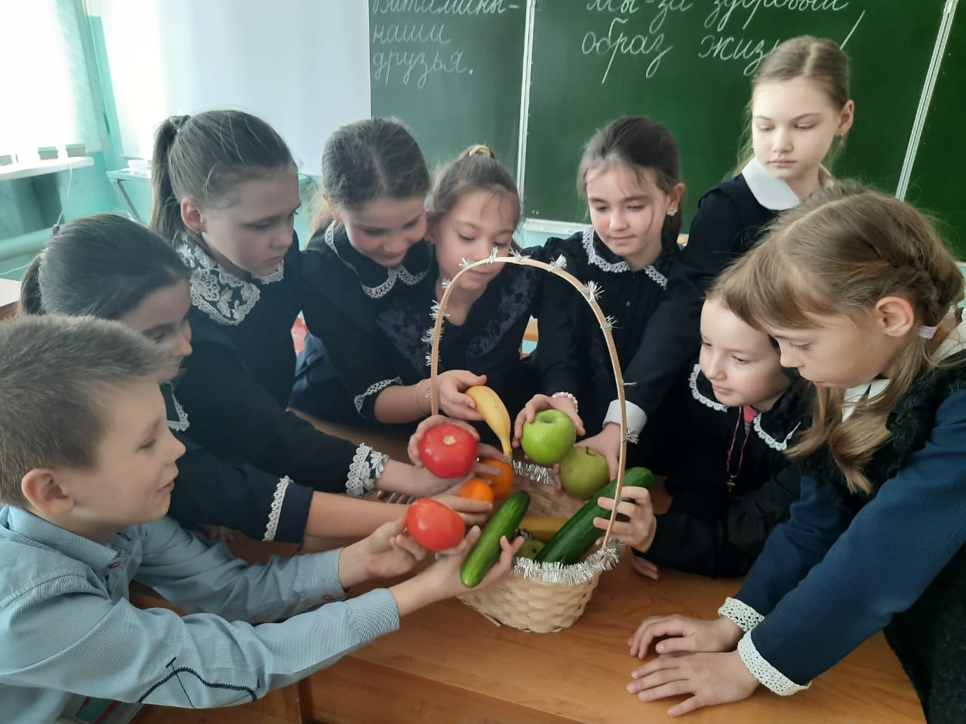

Slide 10
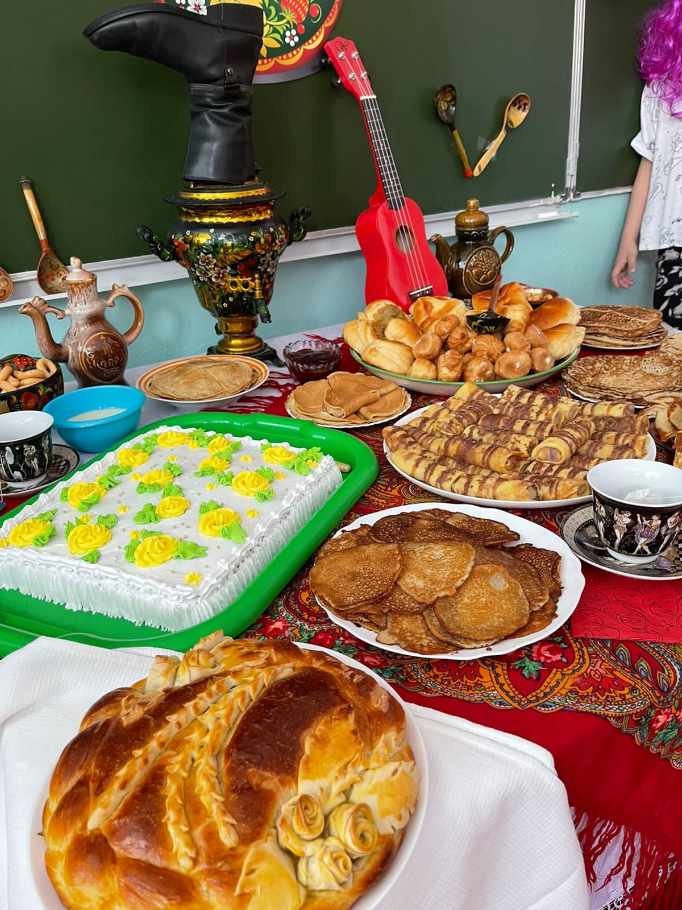
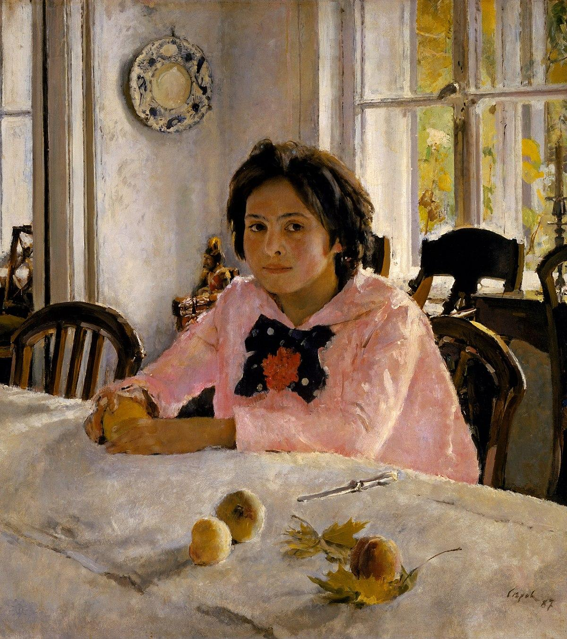

Slide 11
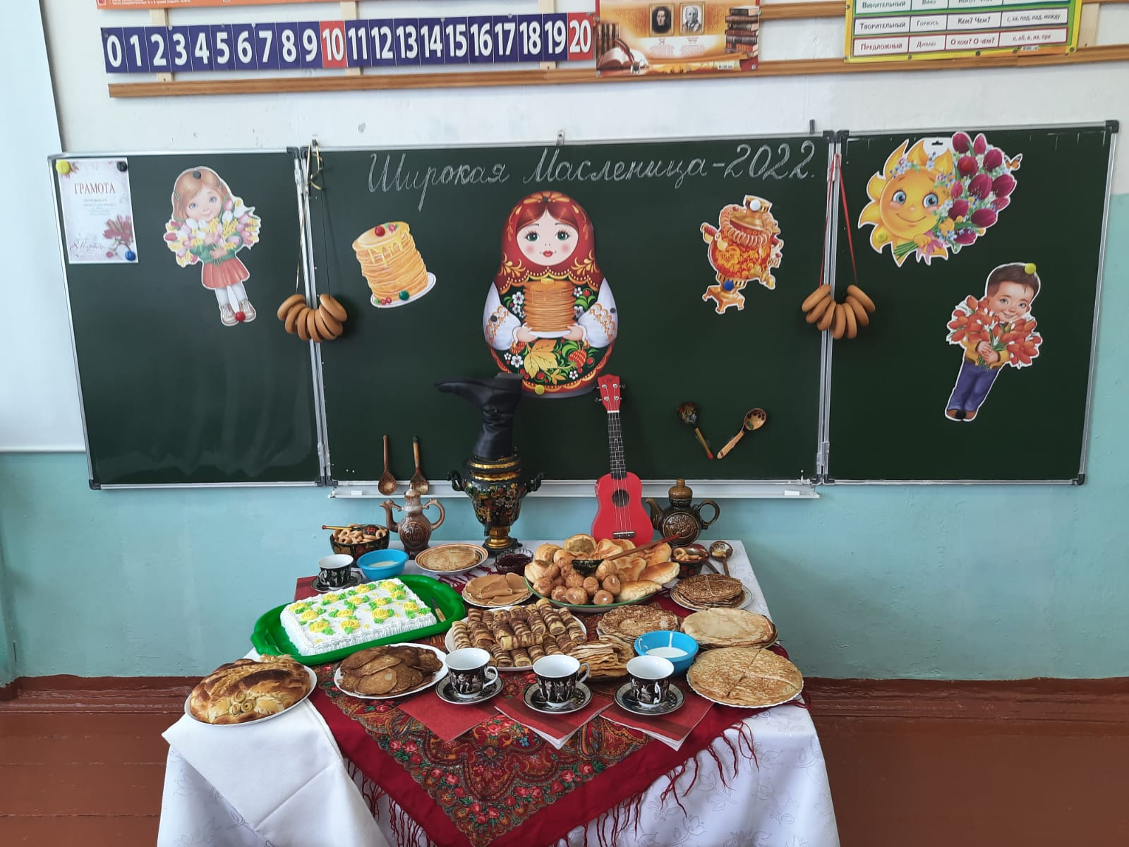
И школа, и семья заботятся об одном – вырастить детей хорошими людьми, подготовить их к жизни, вооружить знаниями и убеждениями. Именно, многие мероприятия провожу только вместе с родителями, где последние активные участники.

Slide 12
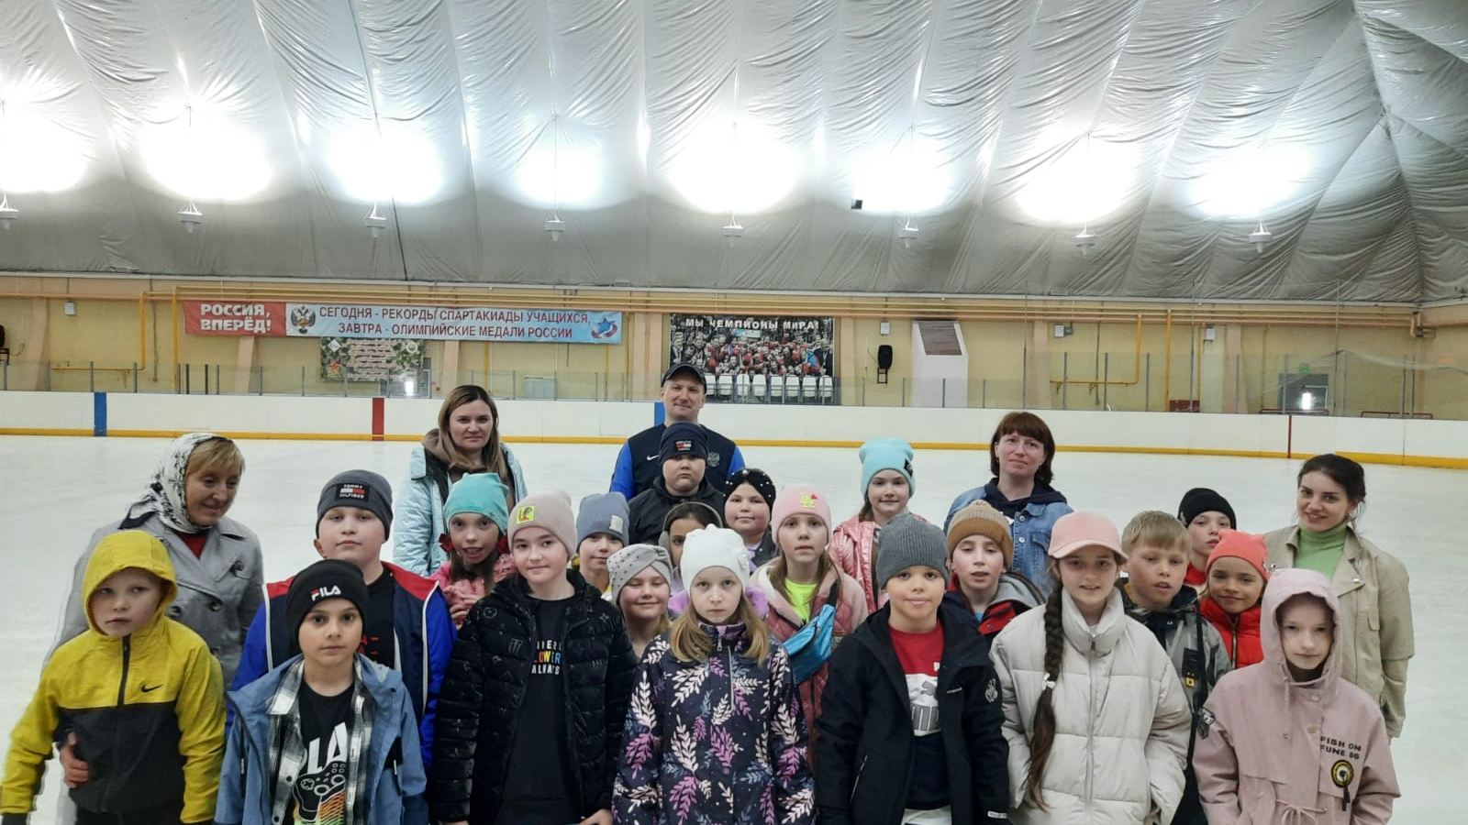
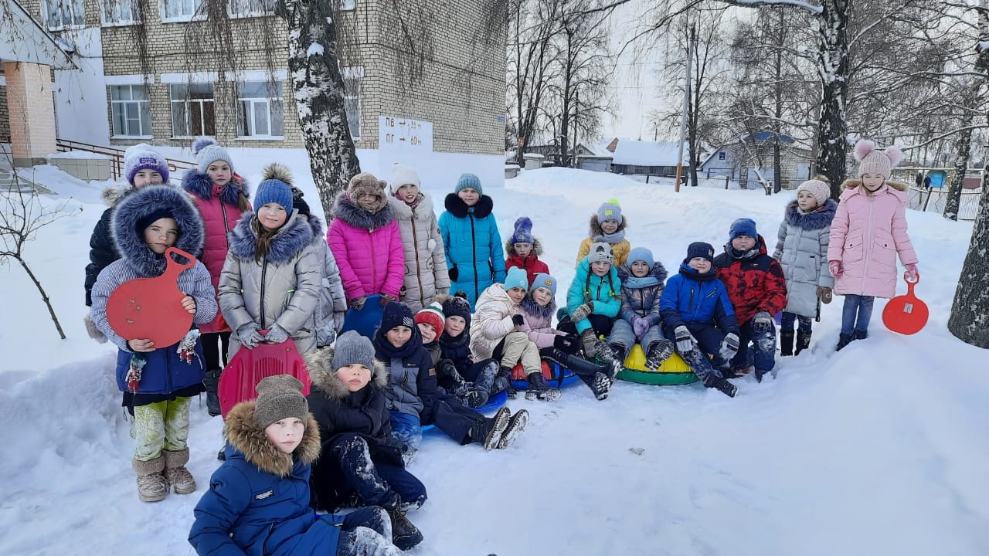
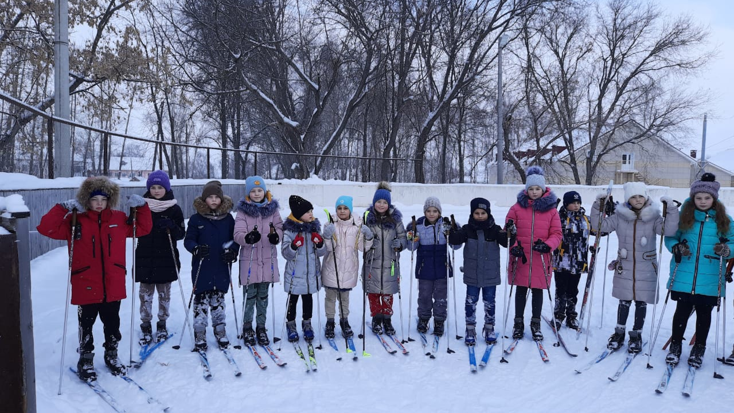
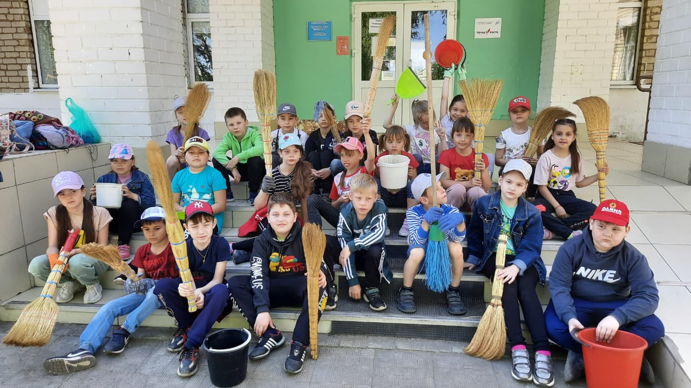

Slide 13
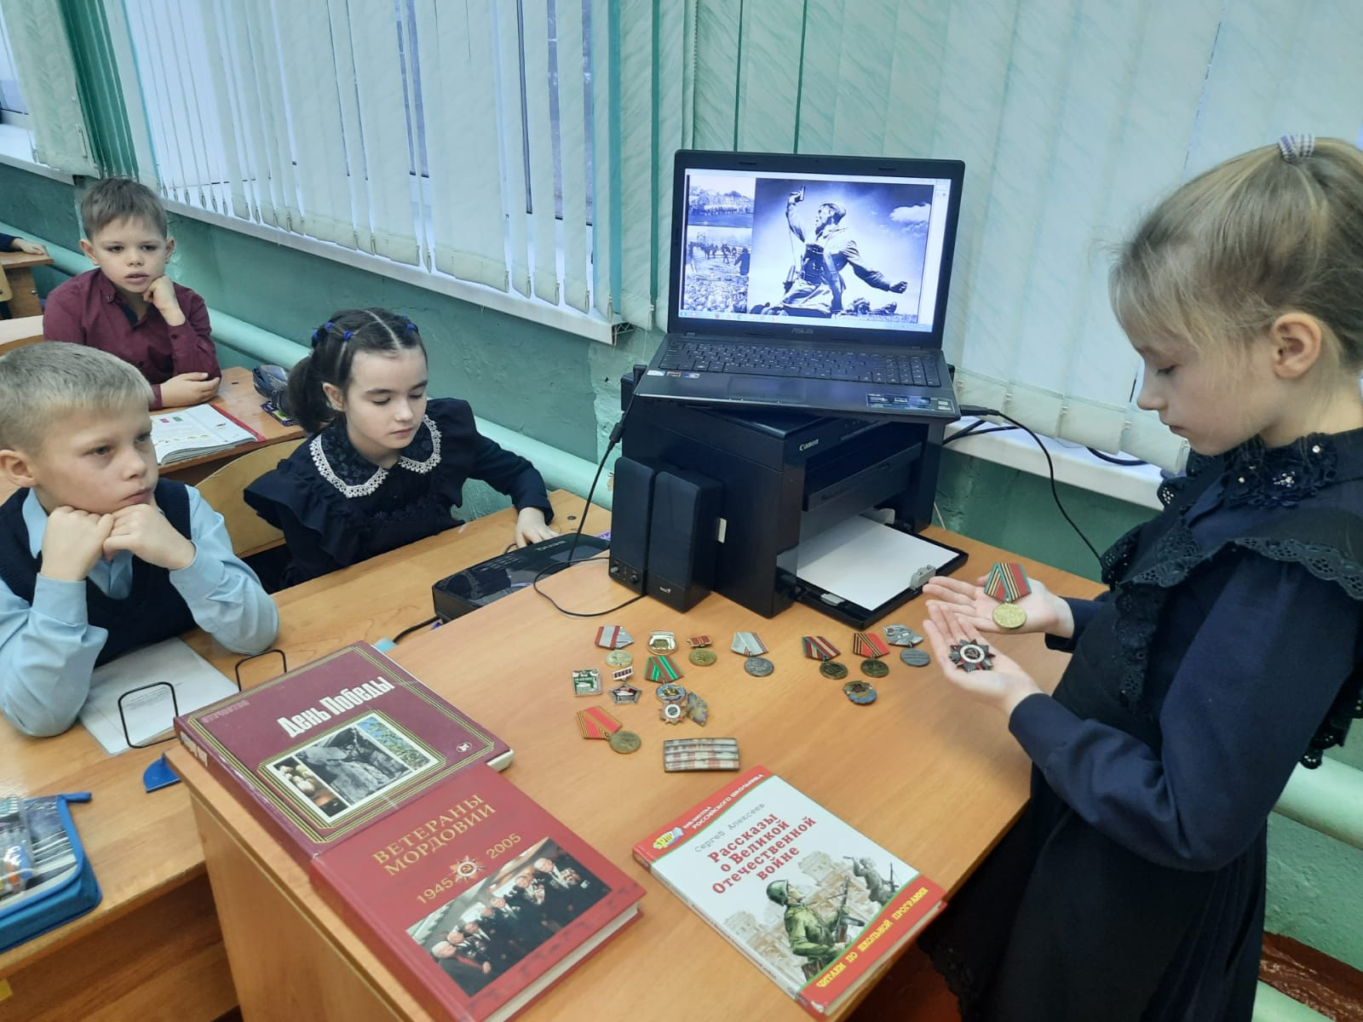
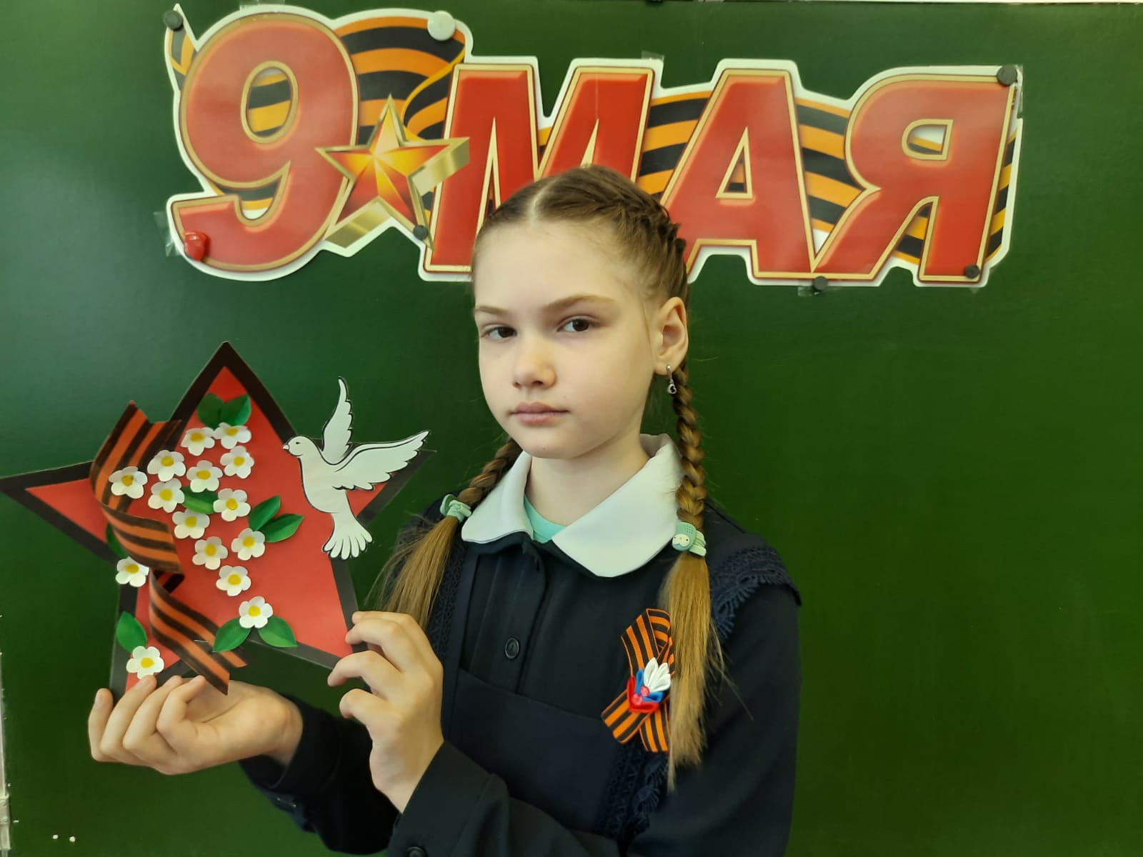
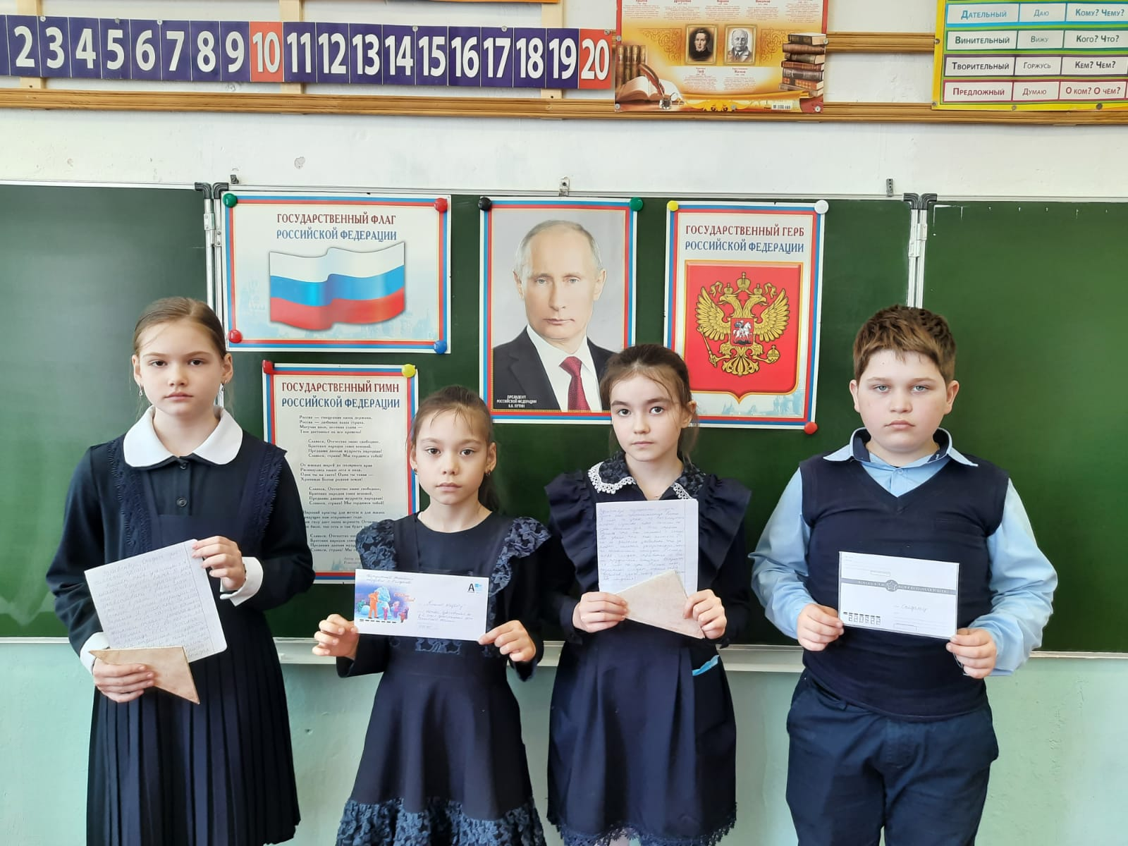
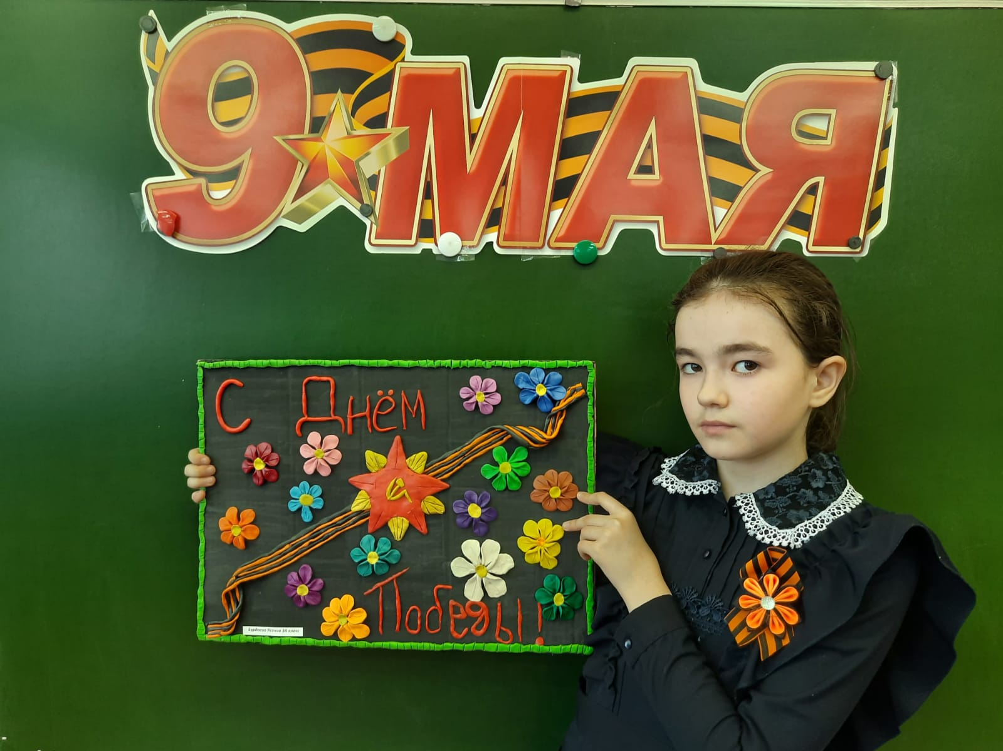
Участие во внеклассной работе для родителей оказалось самым привлекательным, востребованным, полезным, но и самым трудным в организации. Это объясняется тем, что любое совместное мероприятие позволяет им увидеть изнутри проблемы детей, трудности во взаимоотношениях, апробировать разные подходы, посмотреть, как это делают другие, то есть, приобрести опыт взаимодействия не только со своим ребенком, но и с родительской общественностью в целом.

Slide 14
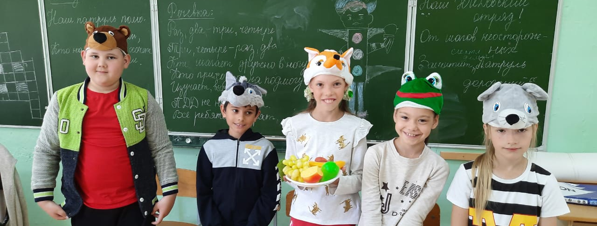
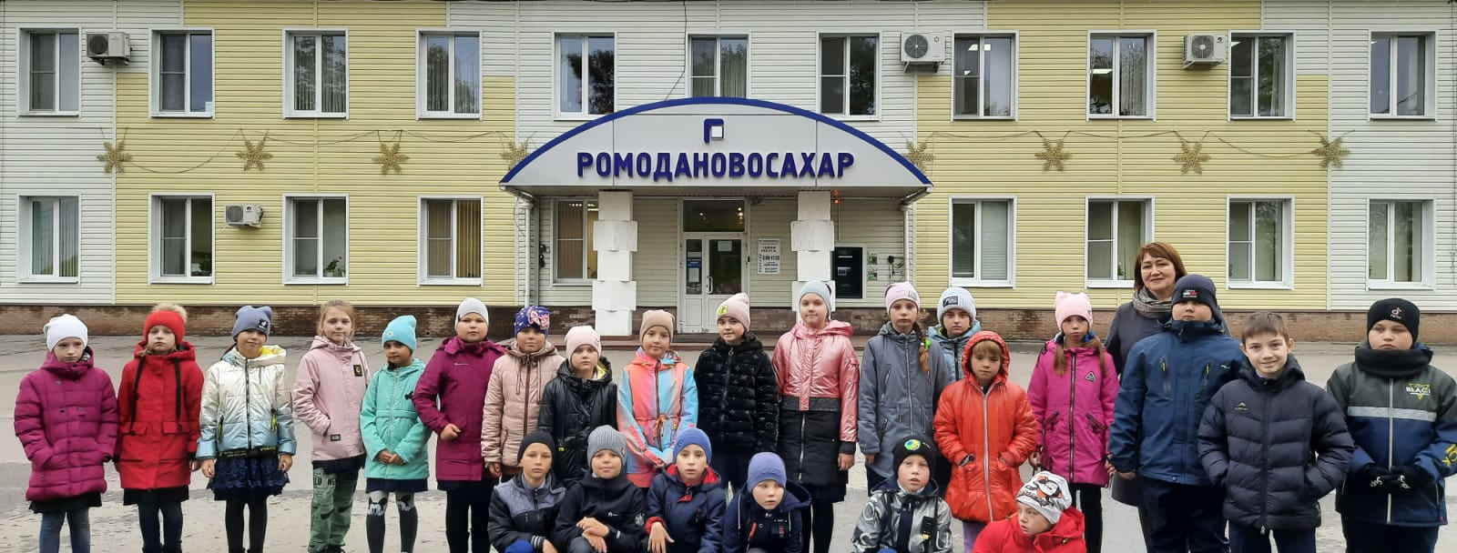
Основная цель таких мероприятий – укрепление детско-родительских отношений. В результате у детей воспитывается трудолюбие, аккуратность, внимание к близким, уважение к труду. Это начало патриотического воспитания, любовь к Родине рождается из чувства любви к своей семье.

Slide 15
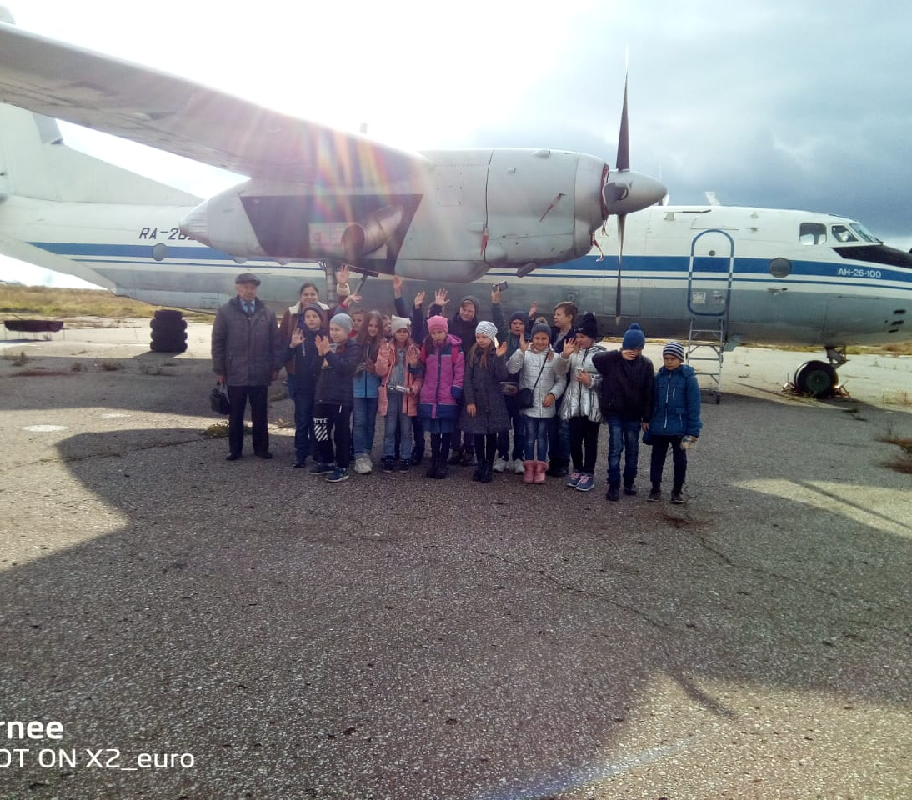
Чтобы привлечь родителей к участию в конкурсах, выставках, заранее , на родительских собраниях готовлю видео обзор, подводя итоги предыдущих мероприятий. Они не остаются равнодушными: собирают рисунки, фотографии, готовят вместе с детьми интересные поделки. Это помогает лучше узнать наших учеников.

Slide 16
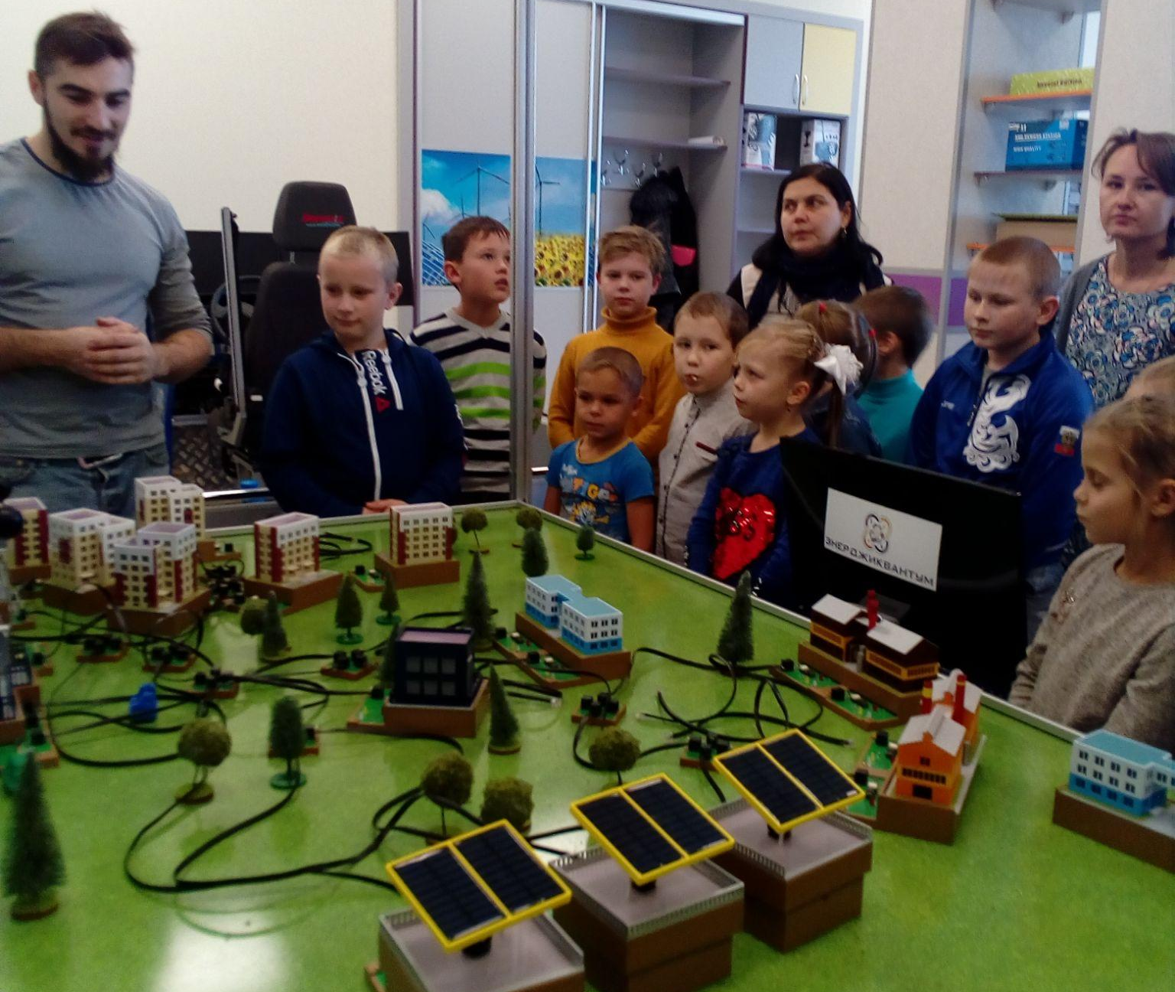
Сейчас у меня третьеклассники. Конечно, за три года была проведена огромная работа. И мне есть чем поделиться. Это участие в во Всероссийских олимпиадах и конкурсах, (родители сами находят, интересуются), выступления на праздничных мероприятиях. Совместно с родителями были подготовлены мероприятия «Широкая масленица», «Ура, каникулы!» , « Мы –за здоровый образ жизни!», участие в акциях « Письмо солдату», «Георгиевская ленточка», также провели поисково- исследовательскую работу: изучили свои родословные : обряды, собирали у пожилых людей народные песни, легенды. Подготавливая то или иное мероприятие, родители делятся на группы, распределяют обязанности между собой. Одна группа находит информацию, музыкальное сопровождение, вторая занимается художественным оформлением.
Экскурсии, походы, поездки в театр, цирк, организованные родителями, семейные праздники просто необходимы для сплочения коллектива.

Slide 17
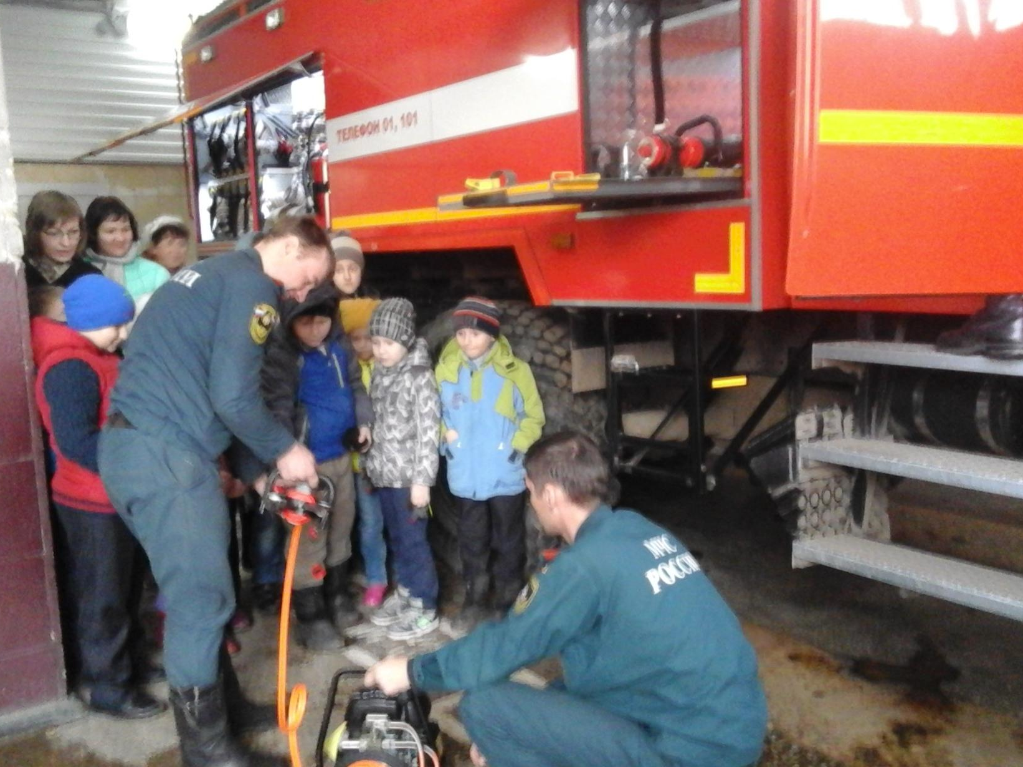
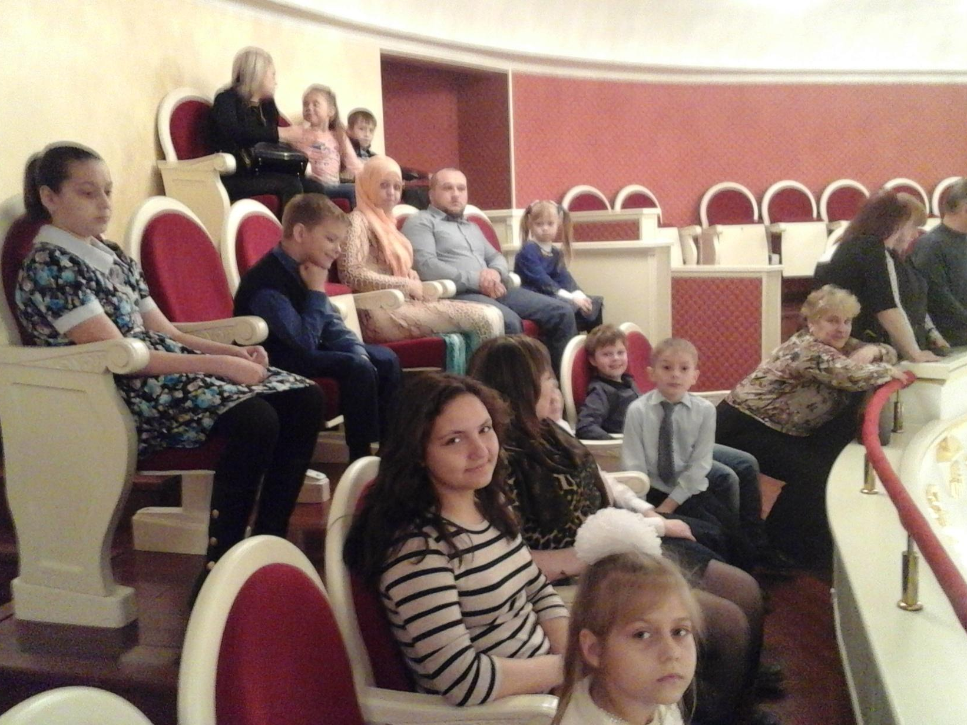
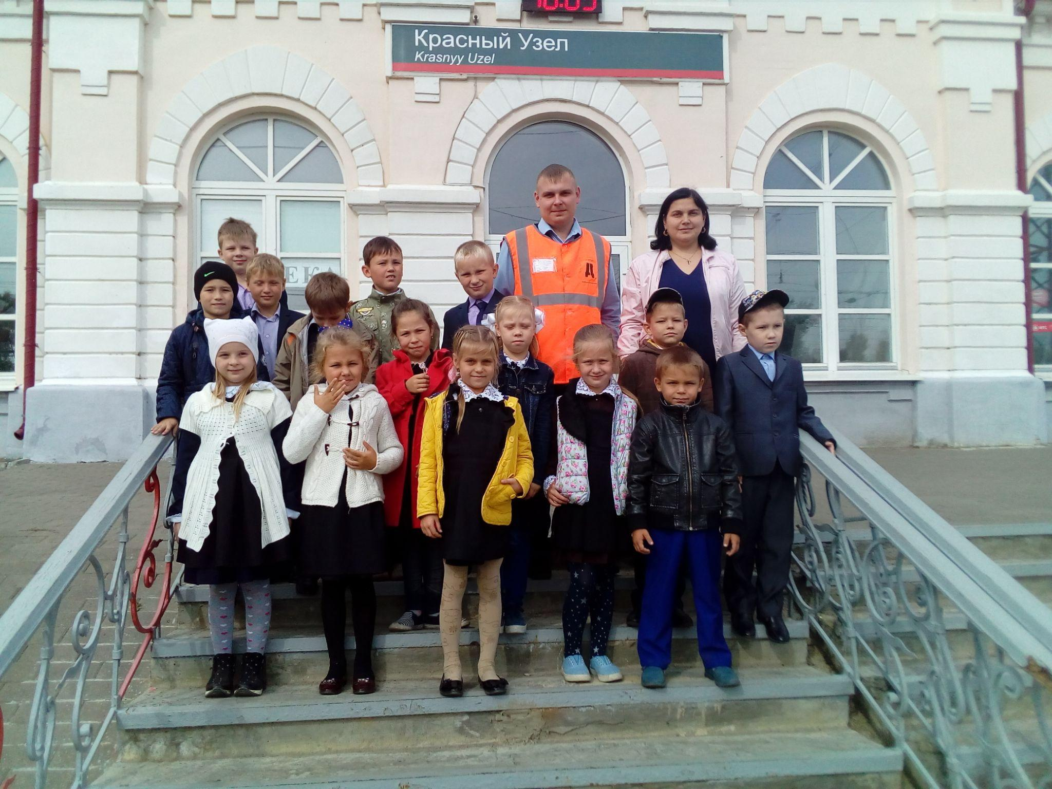
На сегодняшний день можно сказать, что у нас сложилась определенная система в работе с родителями. Использование разнообразных форм работы дало определенные результаты: родители из «зрителей» и «наблюдателей» стали активными участниками встреч и моими помощниками, создана атмосфера взаимоуважения.
Они стали проявлять искренний интерес к жизни класса, научились выражать восхищение результатами и продуктами детской деятельности, эмоционально поддерживать своего ребенка.
Вовлечение родителей в совместную деятельность привело к положительным результатам, которые имеют количественную и качественную характеристики. В классе сформирован дружный детский коллектив. Налажены партнерские отношения с родителями, которые из пассивных наблюдателей перешли в категорию моих союзников и помощников. Это, безусловно, повлияло на показатели качества знаний учащихся, уровень сформированности компетенций младших школьников.
Таким образом, только в тесном гармоничном взаимодействии школы и семьи, возможно, выполнить требования современных стандартов.

Slide 18
СПАСИБО
ЗА
ВНИМАНИЕ!

